Slide 1


Color Blast
발표 날짜 : 2019-10-23
과목 : 게임프로그래밍
담담교수님 : 김주현 교수님
이름 : 이준
학년 : 3학년
학번 : 2015942084

Slide 2
A table of Contents
1
간단한 원본 게임 설명
2
변경& 추가 사항

Slide 3
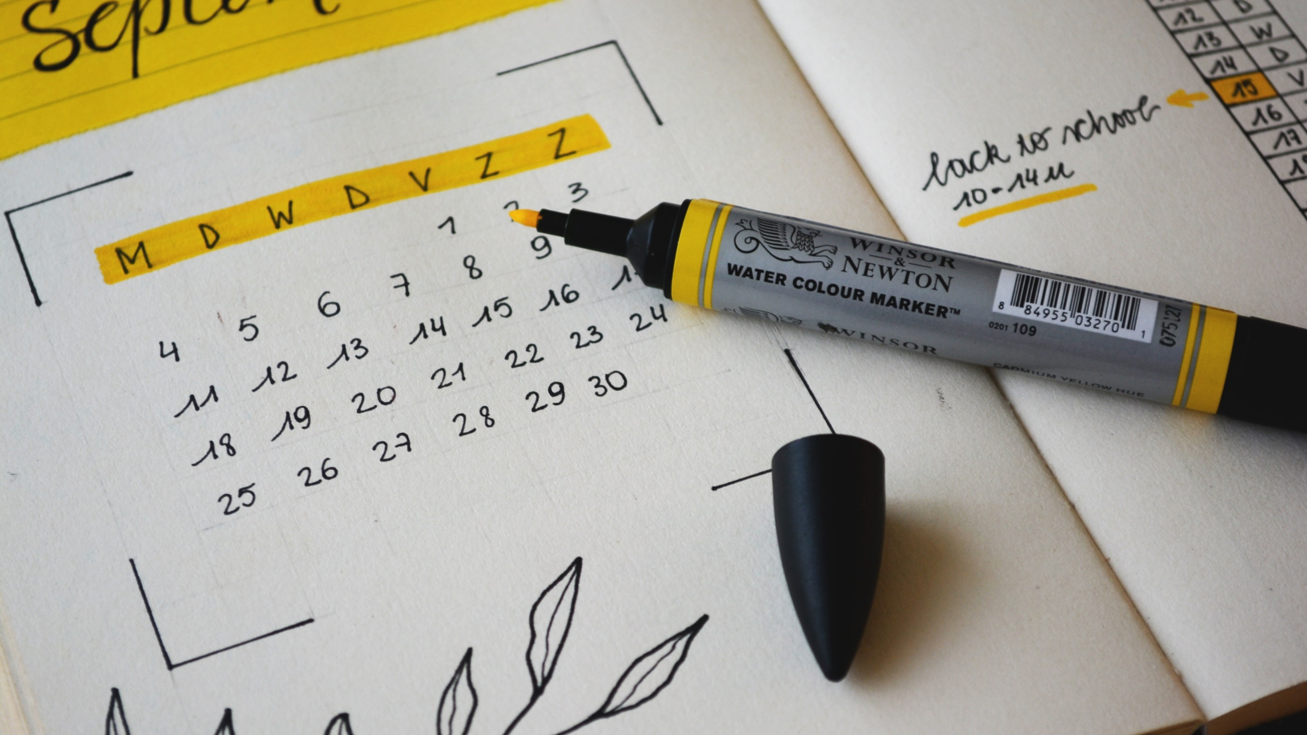
Part 1

Slide 4
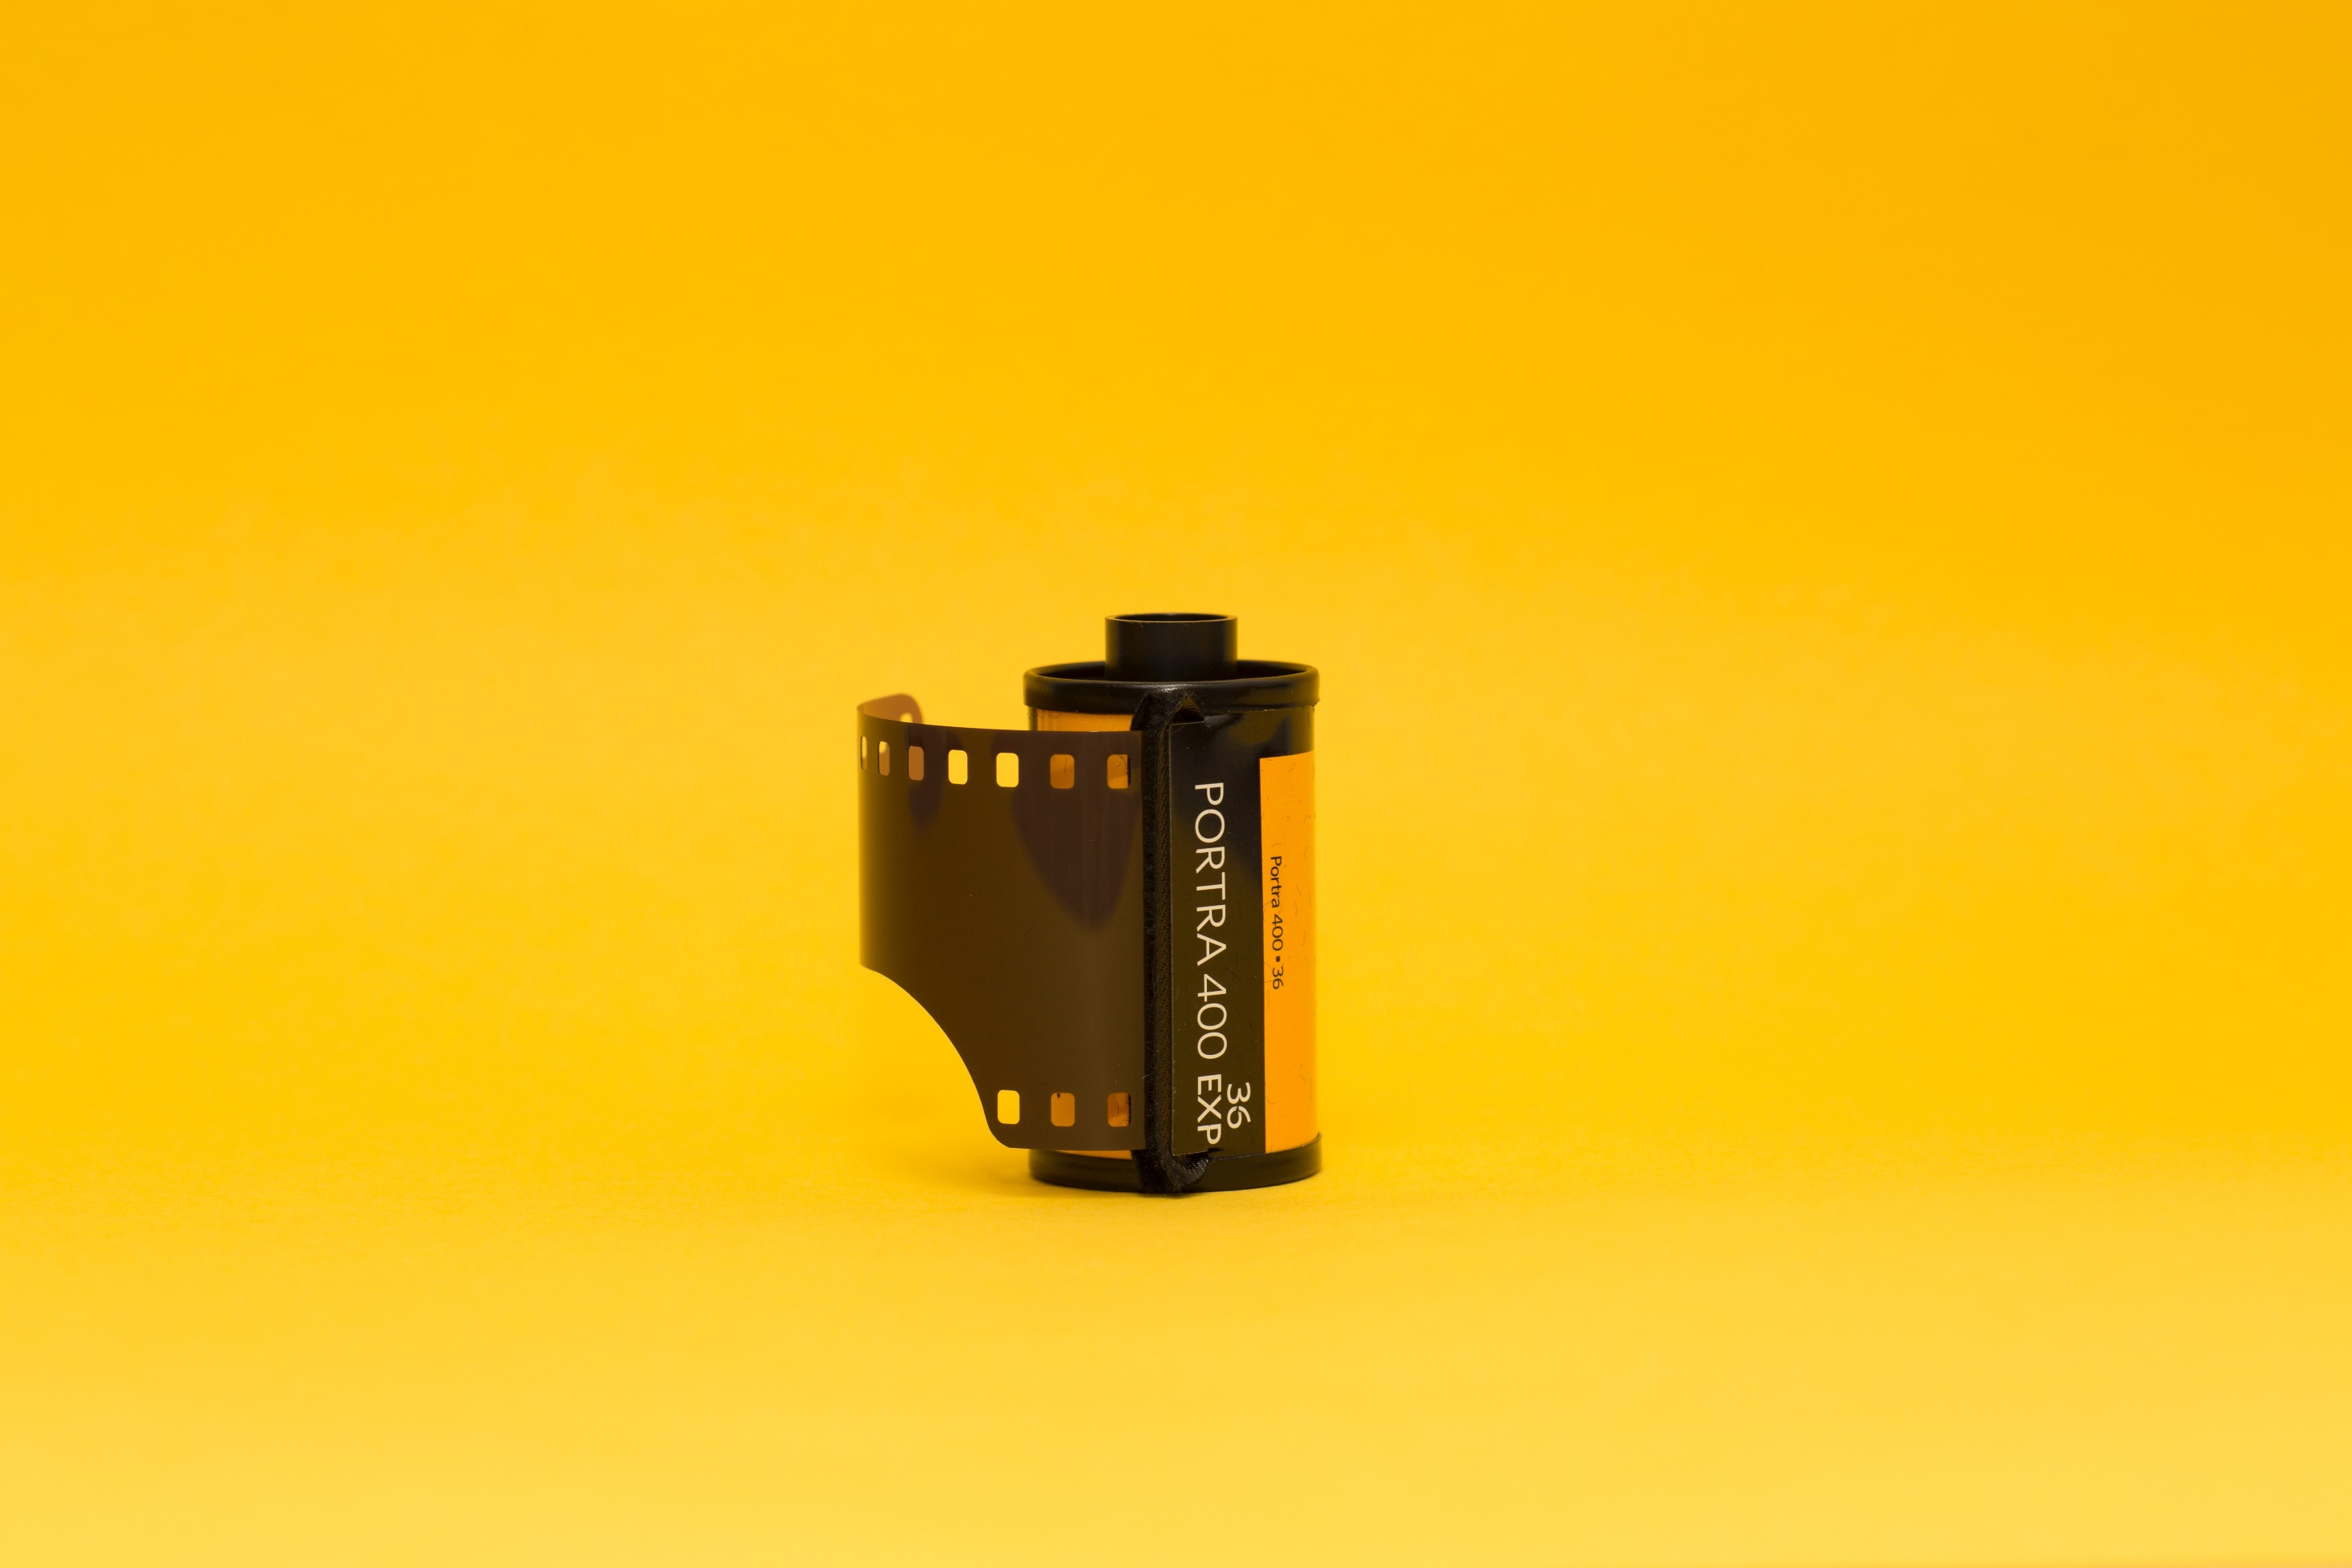
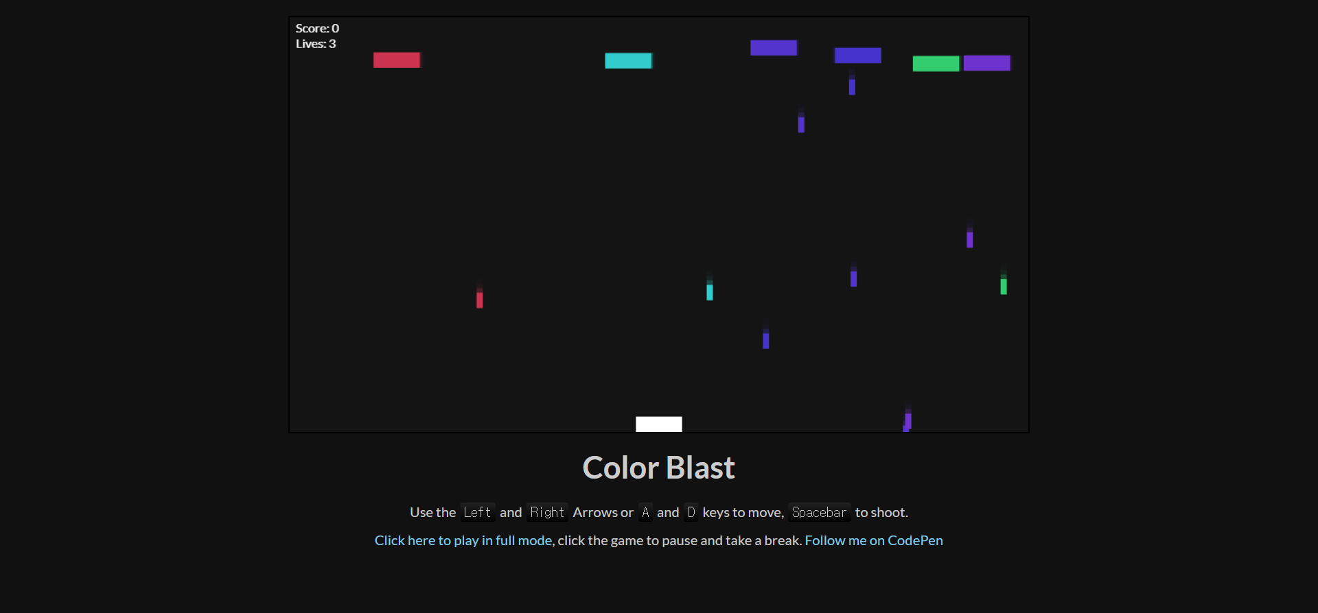

Slide 5
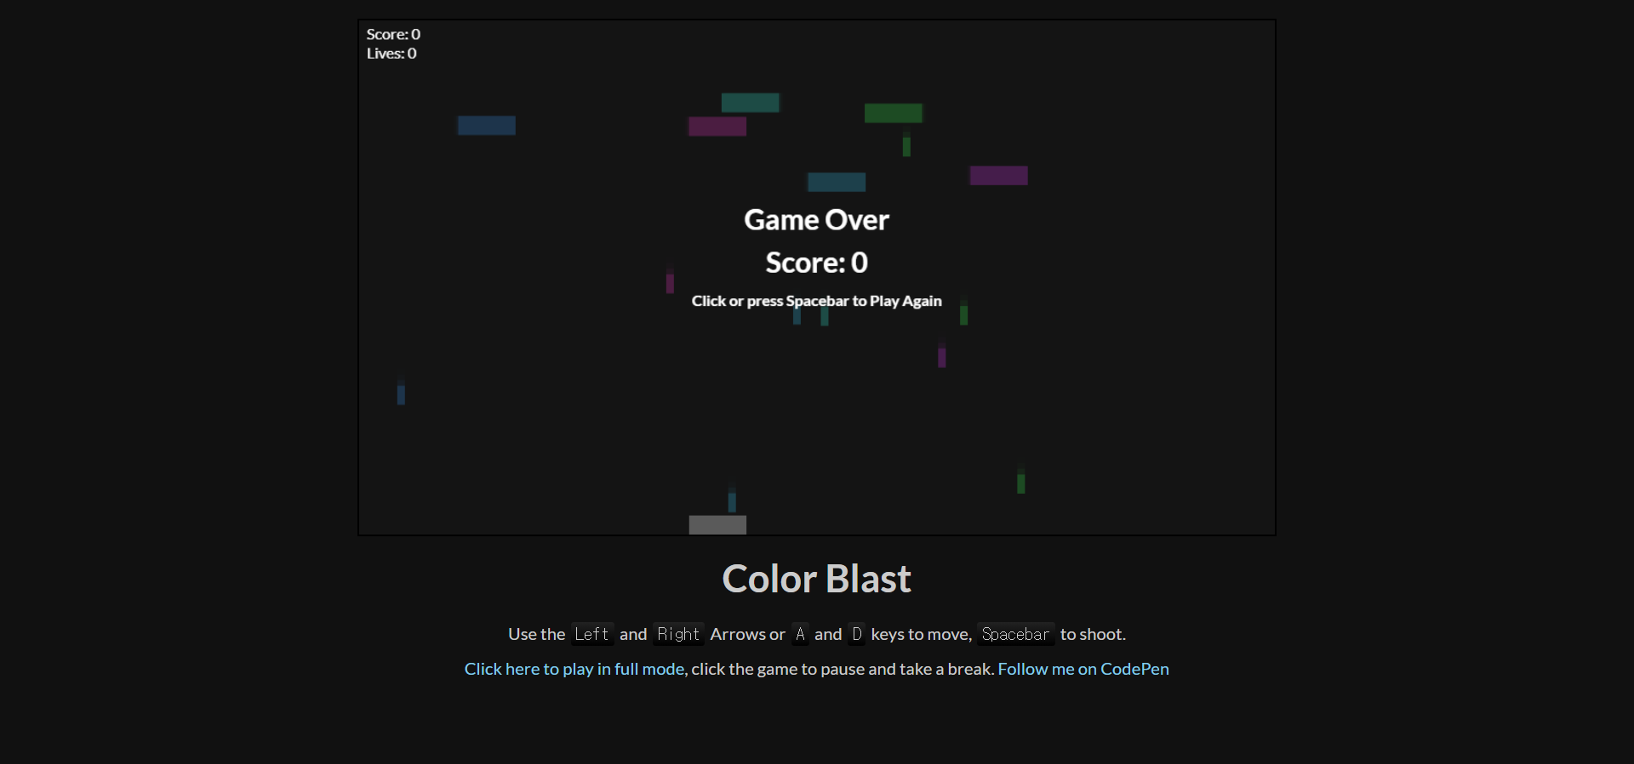

Slide 6

Part 2
변경 & 추가 사항

Slide 7
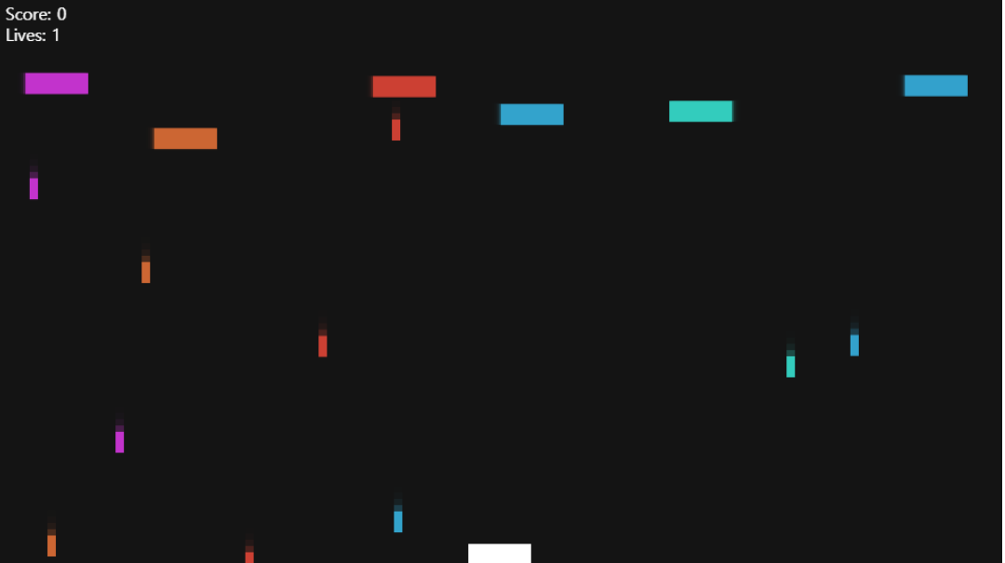
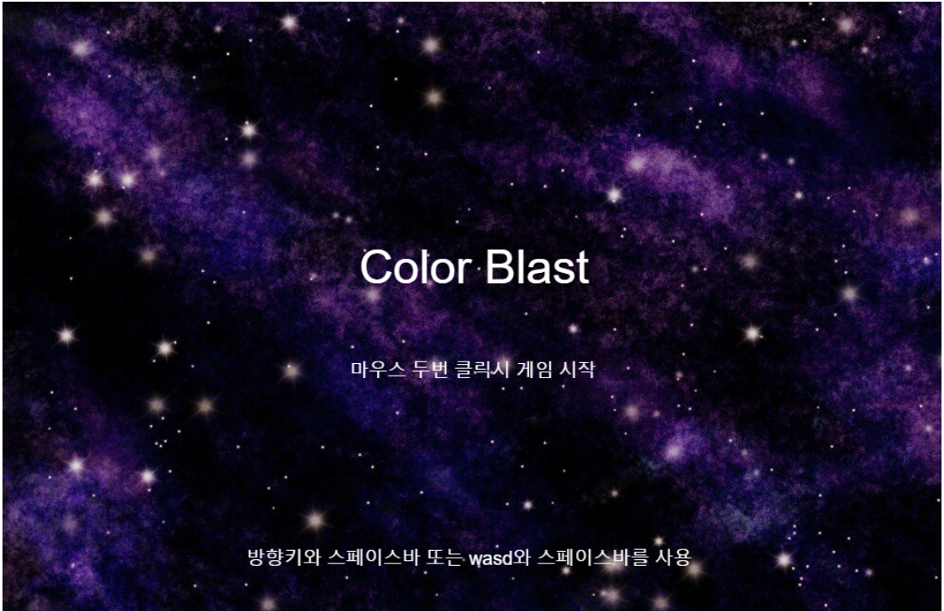
원본
#Logo추가
function drawLogo() { var theCanvas = document.getElementById("game"); var Context = theCanvas.getContext("2d"); Context.fillStyle = "#000000"; //배경 화면 그리기 Context.drawImage(imgBackground, 0, 0); Context.fillStyle = "#ffffff"; Context.font = '50px Arial'; Context.fillText("Color Blast", 380, 300); Context.font = '20px Arial'; Context.fillText("마우스 두번 클릭시 게임 시작", 370, 400); Context.fillText("방향키와 스페이스바 또는 wasd와 스페이스바를 사용", 260, 600); }
추가

Slide 8
간단한 변경 사항
<canvas width="960px" height="540" id="game"></canvas>
this.maxLives = 3; this.maxEnemies = 6;
his.invincibleMode(2000);
<canvas width="1000px" height="650" id="game"></canvas>
this.maxEnemies = 12; this.maxLives = 5;
this.invincibleMode(500);
캔버스 크기 변경
최대 적수 & Life수
무적시간 변경
좌우로 왔다 갔다 하는 거리를 조금 늘렸고, 상하로 움직일 수 있게 하였으므로 높이도 조금 늘렸습니다.

Slide 9
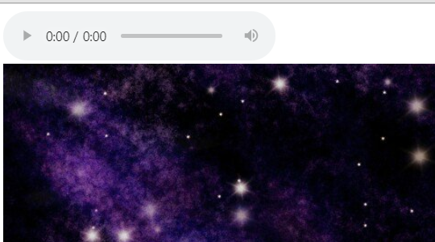
게임 BGM삽입
<!DOCTYPE html> <html lang="en"> <head> <meta charset="UTF-8"> <title>테스트</title> </head> <body> <audio controls autoplay> <source src="bgm.ogg" type="audio/ogg"> <source src="bgm.mp3" type="audio/mpeg"> Your browser does not support the audio element </audio> <div class="container"> <canvas width="1000px" height="650" id="game"></canvas> <article class="content"> <h1 class="title">test</h1> </article> 흰색 화면이 나오면 화면을 더블 클릭해주세요. </div> <script src="script.js"></script> </body> </html>

Slide 10
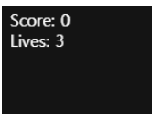
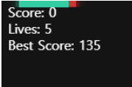
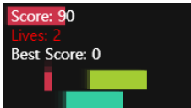
점수판
Best Score
(function (window) { var bestScore = 0;
Life Color
if (currentLife < 3) this.ctx.fillStyle = "red"; this.ctx.fillText("Lives: " + currentLife, 8, 40);

Slide 11
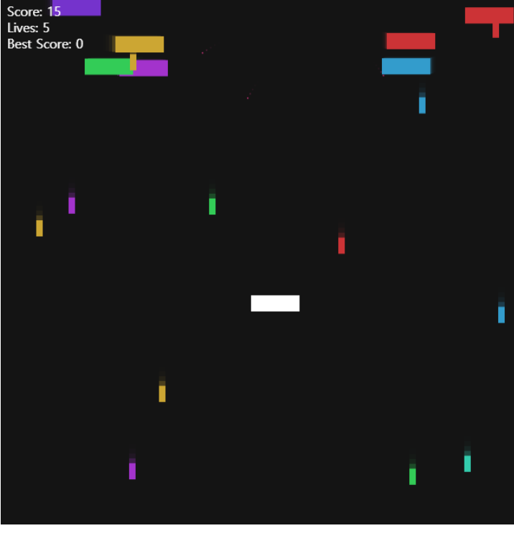
상, 하 키 추가(+대각선)
“
ButtonUp()
if (e.keyCode === 38 || e.keyCode === 87) { Game.player.movingUp = false; } if (e.keyCode === 40 || e.keyCode === 83) { Game.player.movingDown = false; }
ButtonDown()
if (e.keyCode === 38 || e.keyCode === 87) { Game.player.movingUp = true; } if (e.keyCode === 40 || e.keyCode === 83) { Game.player.movingDown = true; }
Player.update()
if (this.movingUp && this.y > 0) { this.y -= this.speed; } if (this.movingDown && this.y + this.height < Game.c.height) { this.y += this.speed; }

Slide 12
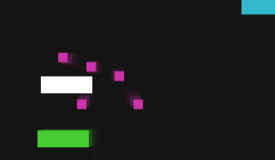
“
적과 충돌시
Player.update
for (var i in Game.enemies) { var currentEnemy = Game.enemies[i]; if (Game.collision(currentEnemy, this) && !Game.player.invincible) { this.die(); } }
Enemy.update
if (Game.collision(Game.player, this)) this.die();

Slide 13
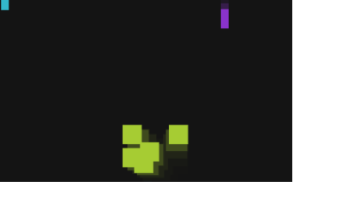
“
적이 바닥에 닿았을 시
Enemy.update
if (this.y + 30 >= Game.c.height) { this.die(); Game.life++; }

Slide 14
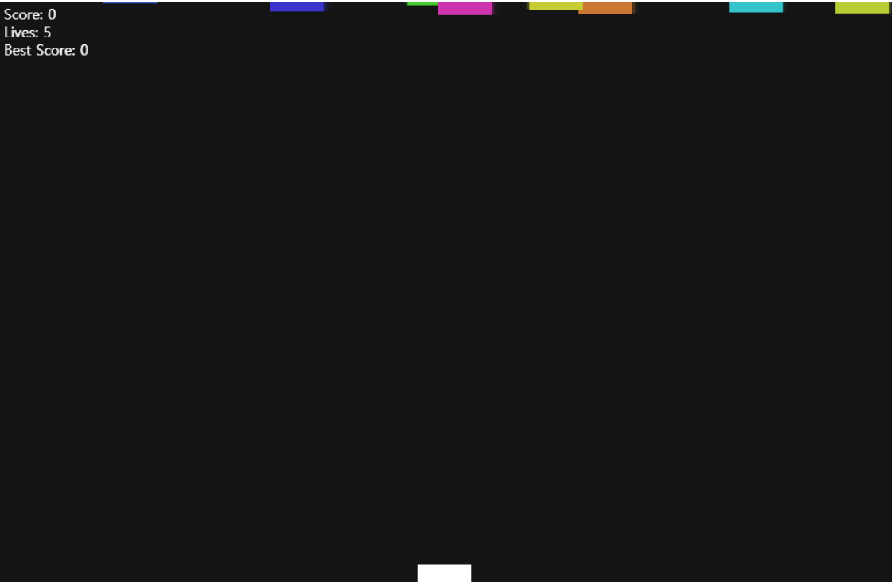
적 순차 생성
var Enemy = function () { this.width = 60; this.height = 20; this.x = Game.random(0, (Game.c.width - this.width)); this.y = Game.random(-50, -10); this.vy = Game.random(1, 10) * .1;
적이 생성되는 좌표를 캔버스 바깥으로 만들어서 순차적으로 적이 생성되게 보이게 하였다.
Loop()
적이 생성되고 나서 게임 캔버스 안에 들어온 후 총알을 발사한다.
if (currentEnemy.y > -5) currentEnemy.shoot();

Slide 15
Slack & Trello
Slack
https://app.slack.com/client/TN7FURKN0/CMV6RSWD8/details/info
Trello
https://trello.com/b/vv64xgDu/game

Slide 16
Thank You

